Slide 1


Slide 2

পরিচিতি
নেয়ামুল কবির রাজু
সহকারী শিক্ষক ( ইংরেজী )
বেগম খোরশেদা কালু মিঞা উচ্চ বিদ্যালয়
হাসানপুর, দাউদকান্দি, কুমিল্লা।

Slide 3
TOPICS
PARTS
OF
SPEECH

Slide 4

NOUN
Adjective
Pronoun
Verb
Adverb
Conjunction
Preposition
Interjection

Slide 5

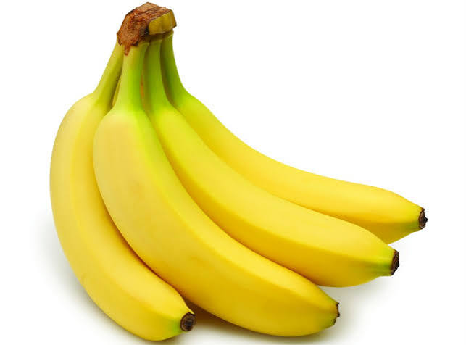

Noun
কোনকিছুর নাম কে NOUN বলে
Banana
Sun
Book

Slide 6

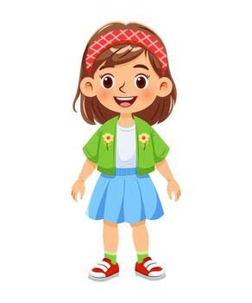
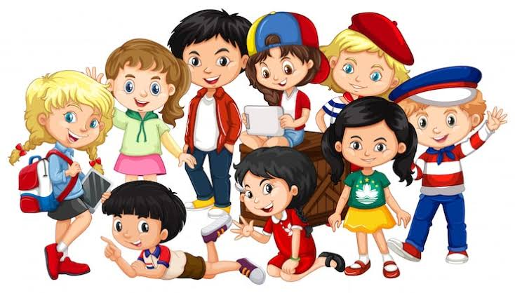
Pronoun
নামের পরিবর্তে যে শব্দ ব্যবহৃত হয় তাকে pronoun বলে
He
She
Them

Slide 7

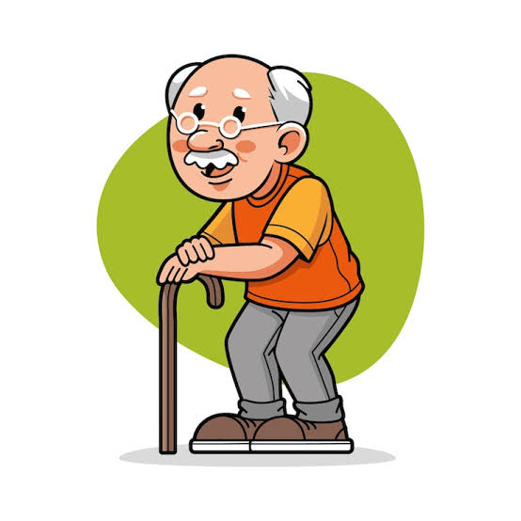
Adjective
দোষ, গুণ, অবস্থা, সংখ্যা ইত্যাদিকে Adjective বলে
Beautiful
Old Man

Slide 8
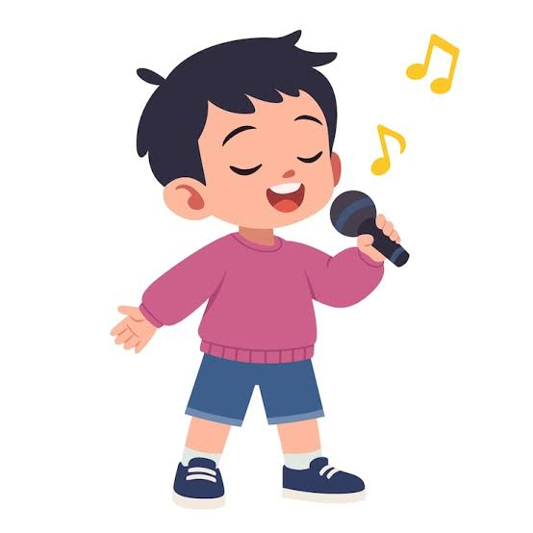
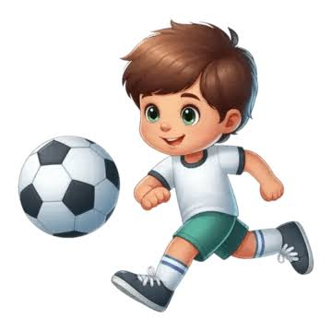
Verb
কোন কিছু করা কে Verb বলে
Sing
Play

Slide 9
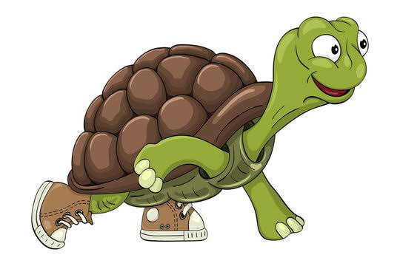
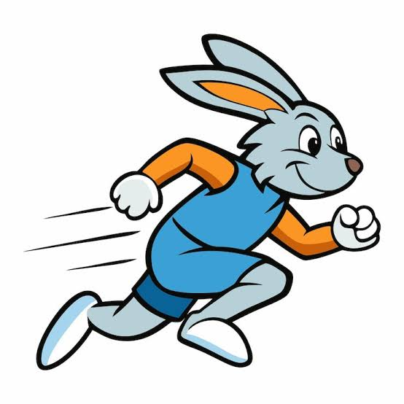
Adverb
যে সব শব্দ কে Verbপ্রভাবিত করে তাকে Adverb বলে
Slow
Fast

Slide 10

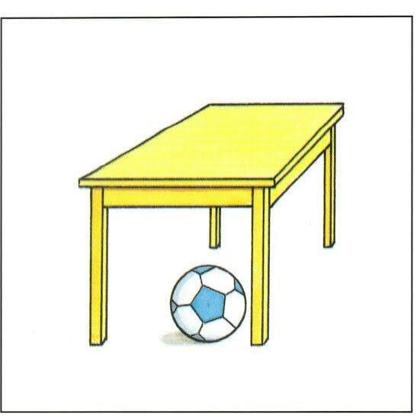
Preposition
কোন বস্তুর অবস্থান কে Preposition বলে
On
Under

Slide 11
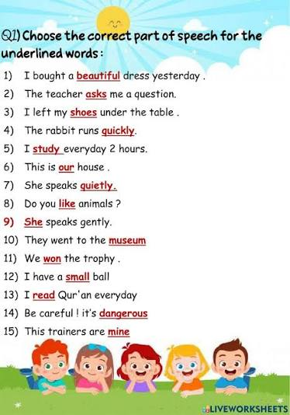
Home Work

Slide 12


